Slide 1
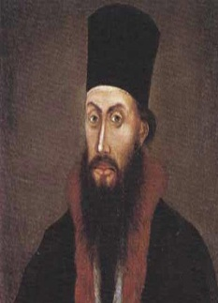
Портфолио на Асен Сашев Асенов учител начален етап
Основно училище „Неофит Рилски”
Село Обнова

Slide 2
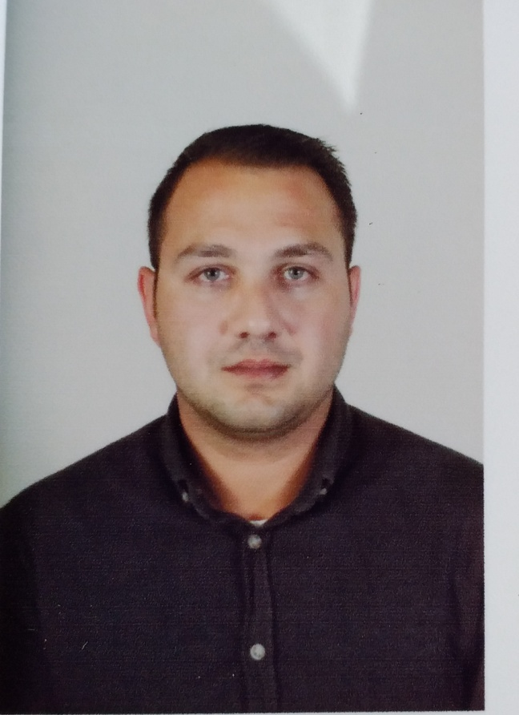
Основно училище „Неофит Рилски”
Село Обнова
Общи сведения
Лична информация
Име, Презиме,Фамилия | Асен Сашев Асенов
Адрес | с. Обнова
E-mail | Asen.asenov1@gmail.com
Националност | Българска

Slide 3
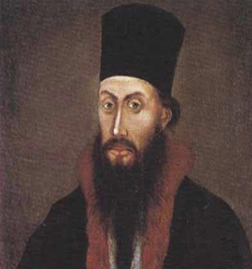
Основно училище „Неофит Рилски”
Село Обнова
Общи сведения

Slide 4
Основно училище „Неофит Рилски”
Село Обнова
Общи сведения
Образование и обучение
Висше
Дати
20020174 - 20062
01.10.2014г. – 24.09.2017г.
Наименование на придобитата
квалификация
Магистър
Основни предмети/застъпени
ПНУП
професионални умения
ПНУП
Име и вид на обучаващата или
ВТУ ‘’ Св. св. Кирил и Методий ‘’ - Педагогически факултет
търновски университет „ и Методий”
Педагогически факултет
образователната организация
-
Дати
2011г.- 2014г.. .
Наименование на придобитата
квалификация
Професионален бакалавър
Основни предмети/застъпени
Начална училищна педагогика
професионални умения
Име и вид на обучаващата или
ВТУ ‘’ Св. св. Кирил и Методий ‘’ – Педагогически колеж – гр. Плевен
отъакр. Плевен
образователната организация
-

Slide 5
Основно училище „Неофит Рилски”
Село Обнова
Общи сведения
Чужд език | Руски език
Социални умения и компетенции | Комуникативност, толерантност, емпатия, способност за работа в екип, умения за организиране на обща работа и разпределяне на функциите и задълженията, умения за справяне с конфликти, водене на кореспонденция и др.
Организационни умения и компетенции | Координация на дейности, организация на съвместни дейности, разпределение на функции и задължения, гъвкавост, инициативност, креативност, решителност, водене на делова кореспонденция, поддържане на архив и др.
Други умения и компетенции | Устойчивост на стрес, способност за работа под напрежение и спазване на крайни срокове

Slide 6
Следдипломни квалификации и специализации
Основно училище „Неофит Рилски”
Село Обнова
Общи сведения
Име и вид на обучаващата или образователната организация | Основни предмети/застъпени професионални умения
Сдружение „Стратегии и технологии в образованието 2010” | Разработена тема: „Овладяване на компетентности по БЕЛ и математика в контекста на съвременните постановки за грамотността”.
Национален институт за обучение и квалификация в системата на образованието | “Иновативна класна стая.Базови методи за ефективно внедряване на ИКТ в образованието”.
Шуменски университет „Епископ Константин Преславски”гр. Шумен | “Реализация на професионалните умения на учителя в урока”. V ПКС
Център за опит и идеи “Салве “ЕООД, гр Пловдив | “Ефективни практики за работа на методическите обединения”.

Slide 7
Общи сведения
Други квалификационни дейности
Име и вид на обучаващата или образователната организация | Тема на курс/обучение | Дати
Русенски университет„Ангел Кънчев” | „Актуални проблеми на обучението и възпитанието по БДП в СУ и детска градина“ | 2019г.
РААБЕ България ЕООД гр. София | „Планиране и организация на квалификационната дейност в образователната институция“.Атестиране на педагогическите специалисти. | 05.10.2019г.- 12.10.2019г.

Slide 8
Основно училище „Неофит Рилски”
Село Обнова
Педагогическа философия
Като начален учител винаги се стремя да науча учениците си първо да повярват в собствените си сили, а след това, че няма нищо непостижимо, когато се работи с желание. 
Старая се да възпитам у учениците си отговорност, самостоятелност, прецизност, критичност и умение за самоконтрол и самооценка.

Уча децата без страх и притеснение да изказват и защитават своето мнение. Да изпитват уважение към себе си, родителите, близките, училището , учителите, общността, родината и всичко свързано с нейното минало , настояще и бъдеще.
Искам учениците ми да са горди с произхода си. Да опознават, помнят, пресъздават и предават нататък / съобразно възможностите на възрастта/българските традиции и ценности.

Slide 9
Основно училище „Неофит Рилски”
Село Обнова
Отговорности на учителя
Планиране на учебния процес - изготвяне на тематични разпределения;
 Провеждане на обучение по предметите : Български език и литература, Математика, Околен свят, Музика , Изобразително изкуство, Технологии и предприемачество, Физическо възпитание и спорт . Избираеми часове по Български език, Математика и Компютърно моделиране. Изграждане чрез тези дисциплини на нови знания, умения, отношения и ценности у учениците; 
Диагностика, оценяване и отчитане постиженията на учениците; 
Опазване живота и здравето на учениците

Slide 10
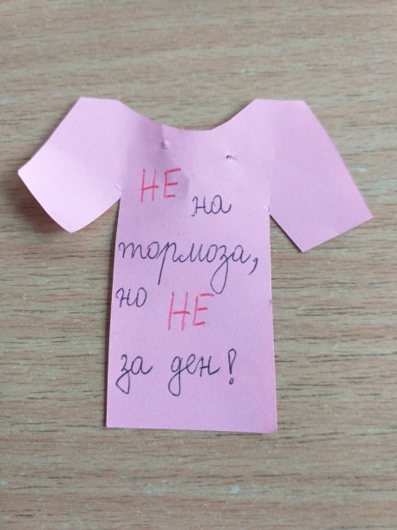
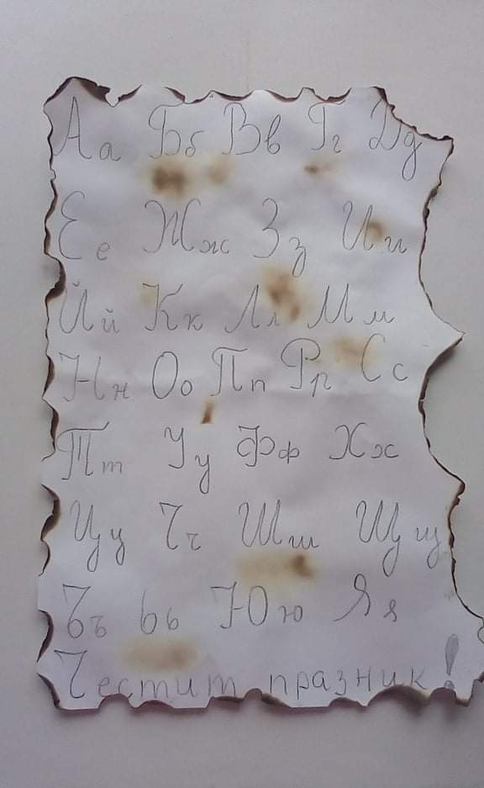
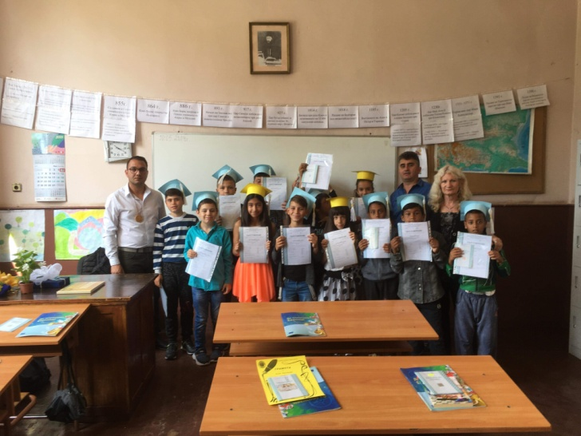
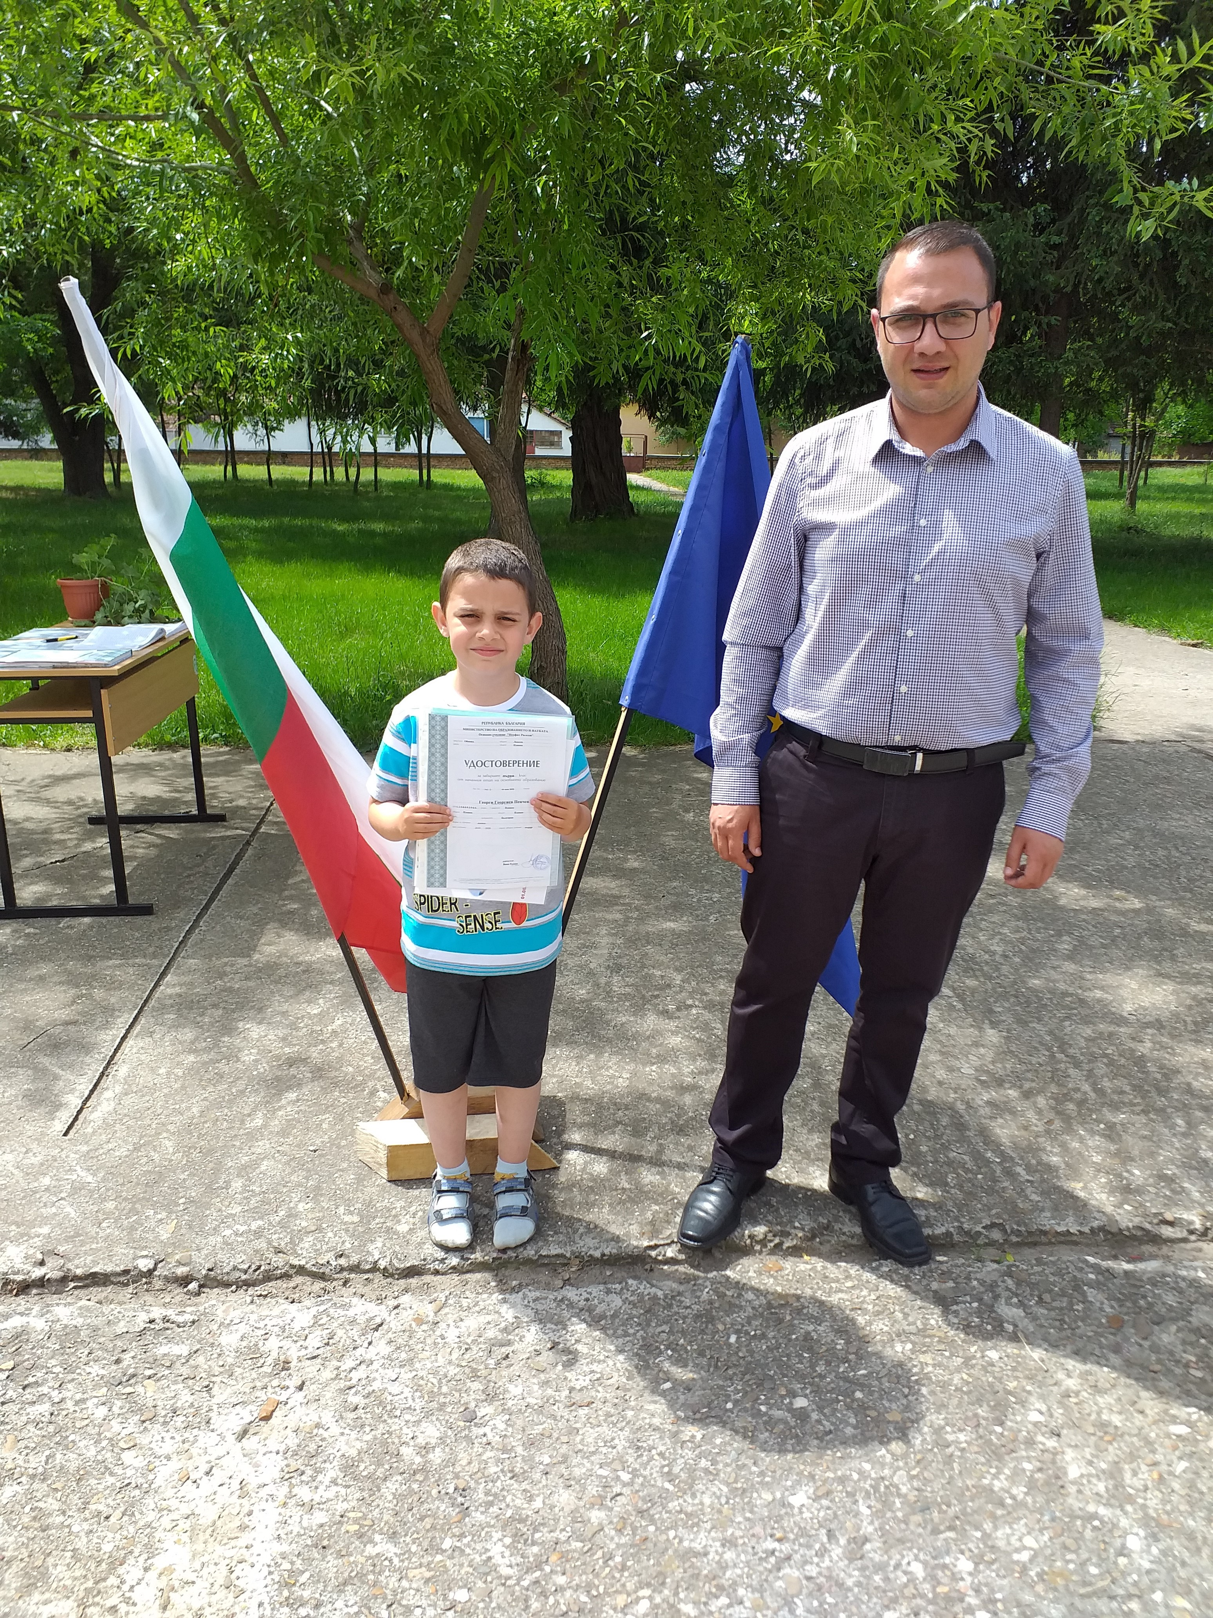
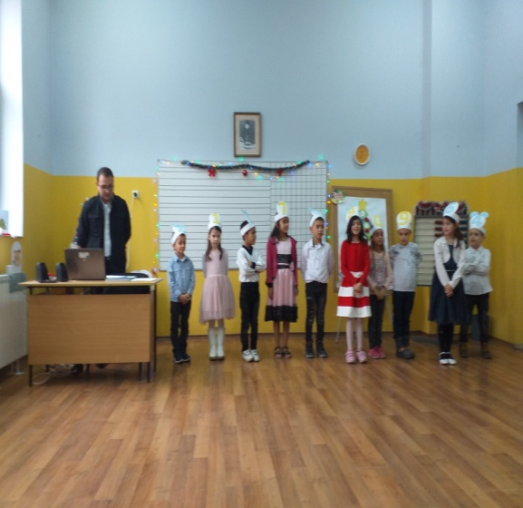
Основно училище „Неофит Рилски”
Село Обнова
Методи на преподаване
В работата си използвам подходящи методи, срeдства и стратегии за преподаване – беседа, разказ, сравнение, демонстриране на действие, онагледяване, асоциации, ролеви игри, работа по проекти, работа в групи, самостоятелна работа; 
Разработвам презентации, които използвам с различна цел в уроците; 
Включвам в преподаването си дидактични материали, сборници, тестове, системи от подходящи задачи за изявени ученици и за тези, които срещат трудности;

Slide 11
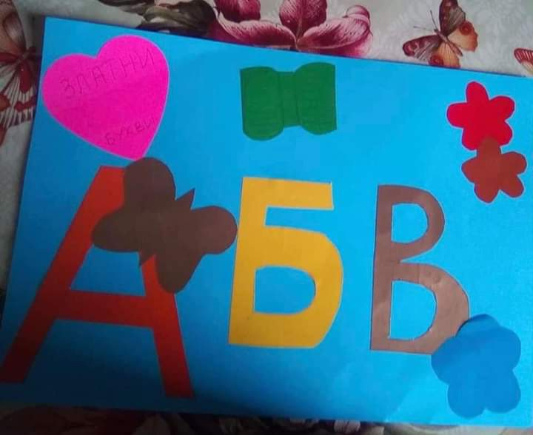
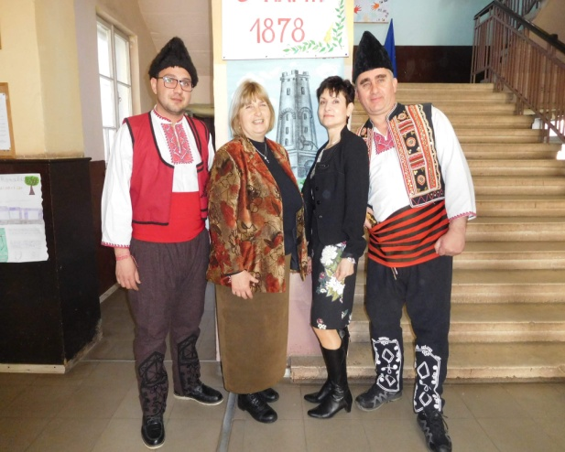
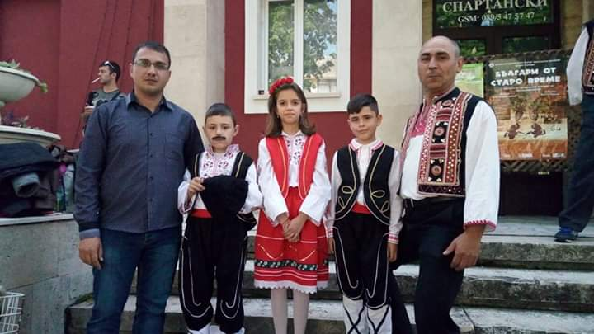
Основно училище „Неофит Рилски”
Село Обнова
Педагогическа дейност
Началният учител трябва да умее да „запали“ малките ученици по изкуствата и даде старта на развитие на творческите заложби у всяко дете.

